Slide 1





Krepitev zagovorniških veščin za zdravo šolsko okolje & zdrave odločitve
Posvet „Od varne k trajnostni mobilnosti v vzgoji in izobraževanju“ (Bled, 28.11.2018)
Vladka Tonica, Inštitut „Utrip“
info@institut-utrip.si

Slide 2
Ključne informacije
Izvajalec: Inštitut za raziskave in razvoj »Utrip«
Št. ur: 1 x 4 ure + praktično delo (priprava, izvedba in ovrednotenje zagovorniških akcij)
Št. udeležencev: največ 15 na posamezno delavnico (ob večjem interesu lahko izvedemo več delavnic)
Ciljna skupina: dijaki/dijakinje srednjih šol

Slide 3
Cilji delavnice
je razviti & okrepiti zagovorniške veščine na področju varne mobilnosti, preventive in javnega zdravja, da bi povečali praktično usposobljenost dijakov/dijakinj in posledično njihov vpliv na oblikovanje varne in zdrave (šolske) politike in učinkovitih ukrepov, ki temeljijo na dokazih o učinkovitosti.
S pridobljenimi veščinami bodo dijaki/dijakinje usposobljeni za aktivno zagovorništvo tudi kasneje v življenju (izven šole).

Slide 4
Ključne teme delavnice
Kaj je zagovorništvo? (definicije, namen in cilji)
Izgradnja učinkovite koalicije za zagovorništvo (znotraj ali izven šole)
Medijsko zagovarjanje / razvoj učinkovitega medijskega načrta
Skupinsko delo (priprava načrta zagovarjanja)
Vprašanja in razprava

Slide 5


Kontaktni podatki
Matej Košir
Inštitut za raziskave in razvoj „Utrip“
Trubarjeva cesta 13, 1290 Grosuplje
Telefon: (031) 880-520
E-pošta: info@institut-utrip.si
Splet: www.institut-utrip.si in www.preventivna-platforma.si
Program podpira Ministrstvo za zdravje

Slide 6
Šolski preventivni program
„Boys & Girls Plus“ za srednje šole
Posvet „Od varne k trajnostni mobilnosti v vzgoji in izobraževanju“ (Bled, 28.11.2018)
Vladka Tonica, Inštitut „Utrip“
info@institut-utrip.si

Slide 7
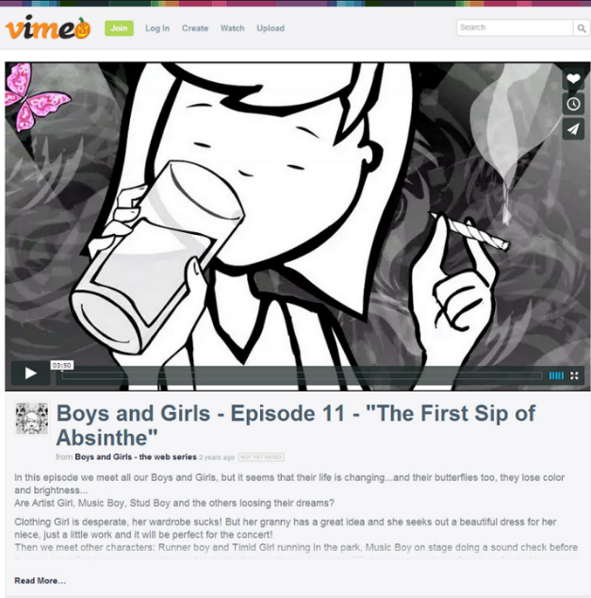

Boys & Girls Plus
Program „Boys and Girls Plus“ je nastal na osnovi serije spletnih filmčkov (do mladih dostopamo prek sodobnih tehnologij, npr. YouTube).
70% najstnikov med 13. in 16. letom si vsak dan ogleda vsaj en spletni video posnetek („Net Children Go Mobile“).
Notes:
Ideja o izdelavi serije spletnih filmčkov za mlade z namenom promocije zdravja ustreza sodobnim trendom

Slide 8





Pedagoški okvir
Model življenjskih veščin (Botvin)
Notes:
Cilj programa je spodbujati zdrav življenjski slog ter preprečiti uporabo drog in s tem povezana tveganja.Da bi dosegli ta cilj, smo kot osnovo programa izbrali model življenjskih veščin.

Slide 9

Program temelji na 3 stebrih:
Izboljšanje informacij
Razvoj življenjskih veščin
Spodbujanje razvoja zdravih stališč
Notes:
Izboljšanje informacij: mladi imajo dostop do številnih informacij, vendar ta program ponuja točne informacije o
drogah in tveganjih …. Gre za informacije, ki jih učenci/dijaki lahko uporabijo in ne le
skladiščijo.
Spodbujanje razvoja zdravih stališč:
omogočiti jim, da bodo njihove sprejete odločitve bolj zdrave.
Razvoj življenjskih veščin:
razvoj ž.v. bo okrepil samozavest in spodbujal razvoj veščin za spopadanje z izzivi, kot sta pritisk
vrstnikov in socialni vpliv.

Slide 10
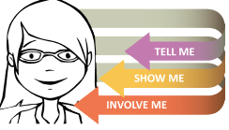
Interaktivno učenje smiselno učenje
„Kar slišim, pozabim. Kar vidim, razumem. Kar naredim, znam.“ (Konfucij)

Slide 11

Aktivne učne strategije:
Skupinska razprava
Reševanje problemov
Učenje na primerih
Igre
Delo v skupinah
Učenje pod vodstvom učencev/dijakov
Notes:
Obstaja ogromno raziskav, ki potrjujejo učinkovitost interaktivnih učnih metod. V program so tako vključene aktivne učne strategije, kot so ----

Slide 12

Program
Preprečiti uporabo drog oz. posledice uporabe le-teh (vključno z alkoholom & tobakom)
Cilj
Ciljna populacija
Najstniki, stari med 13 in 19 let
(priporočamo: 1. in 2. letnik SŠ)
Izvajalci
Učitelji / svetovalni delavci (OŠ/SŠ)

Slide 13
Serije spletnih filmčkov
25 epizod
Črno-bel slog. Barva se uporablja samo za prikaz prihodnosti posameznih likov (poudarjamo pripoved in čustva).
Dialog – vizualen (prevod/podnapisi niso potrebni).

Slide 14
Program je za šole BREZPLAČEN !!!
Minimalni paket programa: enote 1, 2 in 6 (dejavnost 1 in 2 v vsaki enoti). Zahtevan čas: 3 dni, 45 minut za posamezno enoto.
Celoten program: Vse enote (1-6), vse aktivnosti (6 enot x 4 aktivnosti). Zahtevan čas: 6 dni, 135 minut za posamezno enoto.
Program srednjega obsega: Vse enote, izbrane aktivnosti, ki ne zahtevajo izpostavljenosti udeležencev. Zahtevan čas: 6 dni, 90 minut za posamezno enoto

Slide 15

Več informacij: PRIROČNIK (info@institut-utrip.si)

Slide 16
Kontaktni podatki
Matej Košir
Inštitut za raziskave in razvoj „Utrip“
Trubarjeva cesta 13, 1290 Grosuplje
Telefon: (031) 880-520
E-pošta: info@institut-utrip.si
Splet: www.institut-utrip.si in www.preventivna-platforma.si
Program podpira Ministrstvo za zdravje

